Slide 1
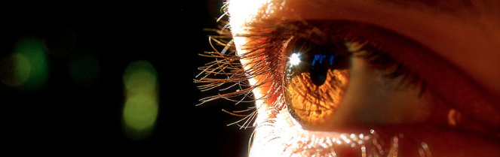
Procesamiento de Imágenes
Domingo Mery
Departmento de Ciencia de la Computación
Escuela de Ingeniería
Universidad Católica de Chile
Filtro TopHat
[ Capítulo 7 ]

Slide 2


Introducción:
¿Qué pasa si esta imagen
en tonos de gris es
“erosionada”?

Slide 3

Introducción:
¿Qué pasa si esta imagen
en tonos de gris es
“dilatada”?

Slide 4
Filtro TopHat:
Se usa cuando la iluminación del fondo no es homogénea y se quiere segmentar objetos pequeños claros.

Slide 5
Filtro TopHat:
Se usa cuando la iluminación del fondo no es homogénea y se quiere segmentar objetos pequeños claros.
Existe un filtro equivalente para objetos pequeños oscuros.

Slide 6
Filtro TopHat:
Se usa cuando la iluminación del fondo no es homogénea y se quiere segmentar objetos pequeños claros.

Slide 7
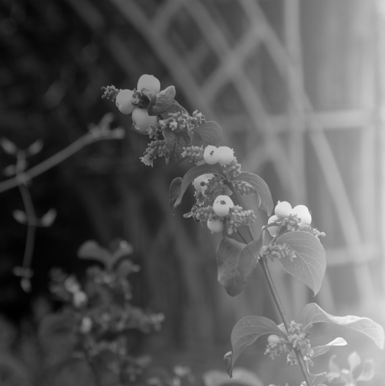
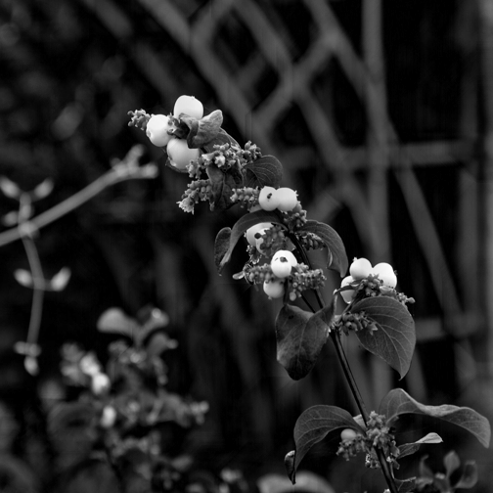
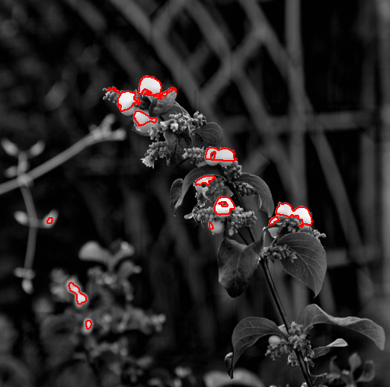
Filtro TopHat:
Se usa cuando la iluminación del fondo no es homogénea y se quiere segmentar objetos pequeños claros.

Slide 8

Filtro TopHat:
?

Slide 9
Filtro TopHat:
?

Slide 10
Filtro TopHat:
?
TopHat

Slide 11
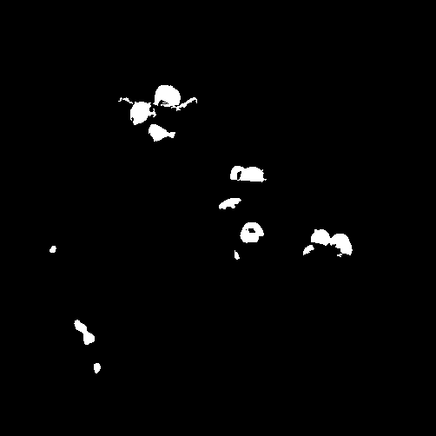
Filtro TopHat:
?
Umbral
TopHat

Slide 12
Filtro TopHat:

Slide 13

Filtro TopHat:
Erosión

Slide 14

Filtro TopHat:
Erosión
Dilatación

Slide 15
Filtro TopHat:
Erosión
Dilatación
Umbral
TopHat

Slide 16
Filtro TopHat:
Apertura
Umbral
TopHat

